Slide 1
PENCOCOKAN KURVA:
ANALISA REGRESI
Pertemuan VI
T. Inf - ITS / 2009 - 2014
KomNum

Slide 2
Materi Minggu Ini
Pencocokan Kurva
Regresi Kuadrat Terkecil (RKT)
- RKT untuk Kurva Linier
- RKT untuk Kurva Non-Linier
Regresi Polynomial
Tugas V
T. Inf - ITS / 2009 - 2014
KomNum

Slide 3
Pencocokan Kurva (1)
Seringkali data tersajikan dalam bentuk rangkaian nilai diskrit (deretan angka² dalam urutan yang kontinu), tanpa disertai bentuk fungsi yang menghasilkan data tsb.
Dalam kasus di atas, kita dapat men-”generate” fungsi sederhana untuk mengaproksimasi bentuk fungsi sebenarnya dengan memanfaatkan rangkaian data yang ada.
Mengapa bentuk fungsi begitu penting bagi kita?...
Selain untuk memenuhi kebutuhan proses numeris, seperti integrasi atau mendapatkan solusi pendekatan dari persamaan differensial, seringkali kita harus menganalisa tren atau melakukan pengujian hipotesa terhadap nilai² diskrit yang dihasilkan oleh fungsi tsb.
T. Inf - ITS / 2009 - 2014
KomNum

Slide 4
Pencocokan Kurva (2)
Terhadap keberadaan rangkaian data diskrit yang tidak diketahui fungsi asalnya, terdapat 2 hal yang dapat dilakukan :
Pertama, berusaha mencari bentuk kurva (fungsi) yang mewakili rangkaian data diskrit tersebut.
Kedua, berusaha meng-estimasi/memperkirakan nilai data pada titik² yang belum diketahui.
Keduanya dikenal sebagai teknik Pencocokan Kurva (curve fitting).
T. Inf - ITS / 2009 - 2014
KomNum

Slide 5
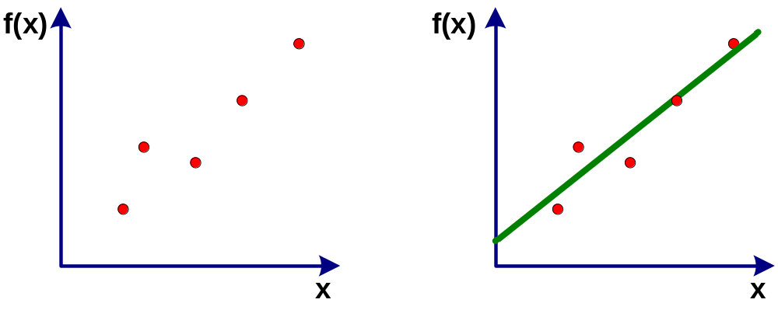
Pencocokan Kurva (3)
Pendekatan² yang lazim digunakan untuk melakukan Pencocokan Kurva antara lain adalah :
Regresi Kuadrat Terkecil (least-square regresion)
Metode ini digunakan apabila data yang tersaji memiliki tingkat kesalahan berarti (akurasi rendah). Anda hanya perlu membuat sebuah garis lurus yang merepresentasikan tren umum dari data² tsb.
T. Inf - ITS / 2009 - 2014
KomNum

Slide 6
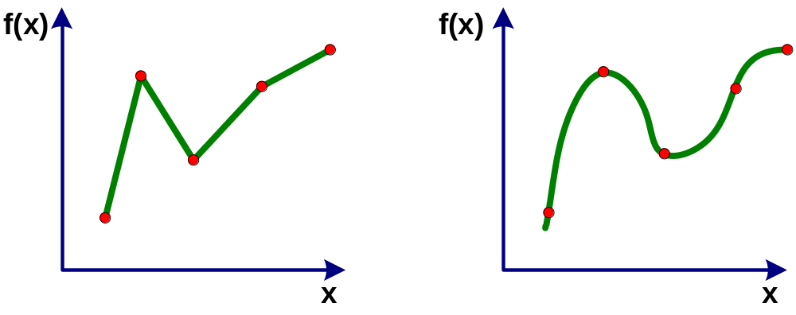
Pencocokan Kurva (3)
Interpolasi
Jika tingkat ketelitian data yang disajikan lebih baik, maka metode Interpolasi dapat dipakai. Anda dapat menggunakan segmen² garis lurus untuk menghubungkan titik² data (interpolasi linier). Atau, dengan menggunakan kurva (interpolasi polynomial) untuk menghubungkan titik² data.
Analisis regresi menggunakan sedikit notasi dan perhitungan statistik. Ini artinya, ada sedikit yang perlu anda ingat kembali…
T. Inf - ITS / 2009 - 2014
KomNum

Slide 7
Sedikit Notasi Statistik
Tahun | Debit Air = y_{i} (m³/det)
1991 | 8,52
1992 | 3,33
1993 | 7,85
1994 | 7,65
1995 | 10,91
1996 | 4,17
1997 | 3,40
1998 | 8,00
1999 | 13,4
2000 | 5,40
2001 | 8,87
2002 | 4,73
2003 | 7,40
2004 | 6,88
2005 | 5,00
Rerata/rata-rata data ( y ) adalah jumlah nilai data (Σy)dibagi jumlah data (n) :
Σ y_{i}
y =
n
Deviasi Standar ( σ ) atau penyebaran nilai data adalah :
Σ ( y_{i} – y )²
σ =
n – 1
Atau dapat pula dinyatakan dalam bentuk Varians ( σ² ) :
Σ ( y_{i} – y )²
σ² =
n – 1
√
T. Inf - ITS / 2009 - 2014
KomNum

Slide 8
Regresi Kuadrat Terkecil (1)
Jika data yang tersaji memiliki tingkat kesalahan yang cukup siginifikan, maka penggunaan interpolasi bukanlah pilihan yang bijaksana. Karena (kemungkinan besar) hasil pendekatannya akan kurang memuaskan.
Ada cara yang lebih mudah, yaitu dengan membuat kurva yang dapat mewakili titik² data tersebut.
Katakan kurva ini adalah kurva dari fungsi g(x) yang ‘mirip’ dengan fungsi sebenarnya.
Tetapi jika penyebaran titik datanya sangat besar? …
Rasanya koq sulit cara di atas bisa berhasil dengan baik ☹
Kecuali jika, … kita dapat membuat kurva g(x) yang mampu meminimalkan perbedaan (selisih) antara titik² data dengan kurva g(x).
Teknik ini yang disebut dengan metode Regresi Kuadrat Terkecil.
T. Inf - ITS / 2009 - 2014
KomNum

Slide 9
Regresi Kuadrat Terkecil (2)
Secara umum prosedur untuk mengaplikasikan metode Regresi Kuadrat Terkecil (RKT) ini adalah sbb :
Titik² data diplot ke dalam koordinat cartesian. Dari pola datanya bisa dilihat, apakah kurva pendekatan yang akan kita buat berbentuk garis lurus atau garis lengkung;
Tentukanlah sebuah fungsi g(x) yang dpt mewakili fungsi titik² data f(x) :
g(x) = a₀ + a₁x + a₂x² + … + a_{r}x^{r}
Jika a₀, a₁, …, a_{r} adalah parameter fungsi g(x), maka tentukan nilai parameter² tsb sdmk hingga g(x) dpt mendekati titik² data;
Jika koordinat titik² data adalah M(x_{i}, y_{i}), maka selisih dengan fungsi g(x) adalah :
E_{i} = M_{i}G_{i}
= y_{i} – g(x_{i}; a₀, a₁, …, a_{r})
= y_{i} – (a₀ + a₁x_{i} + a₂x_{i}² + a₃x_{i}³ + … + a_{r}x_{i}^{r})
T. Inf - ITS / 2009 - 2014
KomNum

Slide 10
Regresi Kuadrat Terkecil (3)
Tingkat kesalahan fungsi g(x) diukur melalui rumus berikut :
n n
D² = Σ E_{i}² = Σ { y_{i} – g(x_{i})}²
i=1 i=1
Cari nilai parameter a₀, a₁, …, a_{r} sdmk hingga D² dapat seminimum mungkin. D² bernilai minimum jika turunan pertamanya terhadap a₀, a₁, …, a_{r} = 0.
∂D² ∂D² ∂D²
= 0 = 0 … = 0
∂a₀ ∂a₁ ∂a_{r}
7. Persamaan no 6 di atas akan memberikan nilai parameter a₀, a₁, …, a_{r}. Sehingga persamaan kurva terbaik yang mewakili titik² data dapat diperoleh.
T. Inf - ITS / 2009 - 2014
KomNum

Slide 11
RKT untuk Kurva Linier (1)
Permasalahan kita akan menjadi sederhana apabila kurva (yang diwakili oleh titik² data) berbentuk garis lurus.
Seperti anda ketahui, bahwa persamaan umum sebuah garis lurus adalah :
g(x) = a + bx
Dan jumlah-kuadrat-kesalahan dapat dihitung melalui persamaan :
n n
D² = ∑ E_{i}² = ∑ { y_{i} – a – bx_{i} }²
i=1 i=1
Agar nilai D² dapat seminimal mungkin, maka persamaan jumlah- kuadrat-kesalahan harus diturunkan terhadap parameter a dan b (untuk kemudian disamadengankan 0).
T. Inf - ITS / 2009 - 2014
KomNum

Slide 12
RKT untuk Kurva Linier (2)
Turunan pertama thd parameter a :
∂D²
= 0
∂a
∂ n
( ∑ y_{i} – a – b x_{i} )² = 0
∂a i=1
n
-2 ∑ ( y_{i} – a – b x_{i} ) = 0
i=1
∑ y_{i} - ∑ a - ∑ b x_{i} = 0 … (1)
Turunan pertama thd parameter b :
∂D²
= 0
∂b
∂ n
( ∑ y_{i} – a – b x_{i} )² = 0
∂b i=1
n
-2 ∑ [( y_{i} – a – b x_{i} ) x_{i} ] = 0
i=1
∑ y_{i} x_{i} - ∑ a x_{i} - ∑ b x_{i}² = 0 … (2)
T. Inf - ITS / 2009 - 2014
KomNum

Slide 13
RKT untuk Kurva Linier (3)
Jika ∑ a dapat diasumsikan senilai dengan n a (sebagai akibat penjumlahan akumulatif suku-1 sampai suku-n), maka persamaan (1) dapat ditulis sebagai :
∑ y_{i} - ∑ a - ∑ b x_{i} = 0 … (1)
n a + ∑ b x_{i} = ∑ y_{i}
n a = ∑ y_{i} - ∑ b x_{i}
a = 1/n (∑ y_{i} - ∑ b x_{i}) … (3)
a = y – b x … (4)
T. Inf - ITS / 2009 - 2014
KomNum

Slide 14
RKT untuk Kurva Linier (4)
Sementara, persamaan (2) dapat ditulis :
∑ y_{i} x_{i} - ∑ a x_{i} - ∑ b x_{i}² = 0 … (2)
∑ a x_{i} + ∑ b x_{i}² = ∑ y_{i} x_{i} … (5)
Interpolasi persamaan (3) ke persamaan (5) akan menghasilkan :
∑ x_{i} 1/n ( ∑ y_{i} - ∑ b x_{i} )+ ∑ b x_{i}² = ∑ y_{i} x_{i}
∑ x_{i} ∑ y_{i} – ( ∑ x_{i} )² b + n ∑ b x_{i}² = n ∑ y_{i} x_{i}
b [ n ∑ x_{i}² – ( ∑ x_{i} )² ] = n ∑ y_{i} x_{i} - ∑ y_{i} ∑ x_{i}
atau, n ∑ y_{i} x_{i} - ∑ y_{i} ∑ x_{i}
b = … (6)
n ∑ x_{i}² – (∑ x_{i})²
T. Inf - ITS / 2009 - 2014
KomNum

Slide 15
RKT untuk Kurva Linier (5)
Persamaan (4) dan (6) dapat dimanfaatkan untuk mendapatkan koefisien a dan b, sehingga fungsi g(x) dapat diperoleh.
Sedangkan untuk mengetahui derajat kesesuaian dari persamaan yang dicari, dapat dihitung melalui koefisien korelasi yang berbentuk :
D_{t}² – D²
r² = … (7)
D_{t}²
dengan,
r = koefisien korelasi
n n
D_{t}² = ∑ ( y_{i} – y )² D² = ∑ ( y_{i} – a - bx_{i} )²
i=1 i=1
Jika r = 1, maka fungsi g(x) memiliki tingkat kesesuaian yang tinggi dengan persamaan aslinya (f(x)). Atau r = 0 jika sebaliknya.
T. Inf - ITS / 2009 - 2014
KomNum

Slide 16
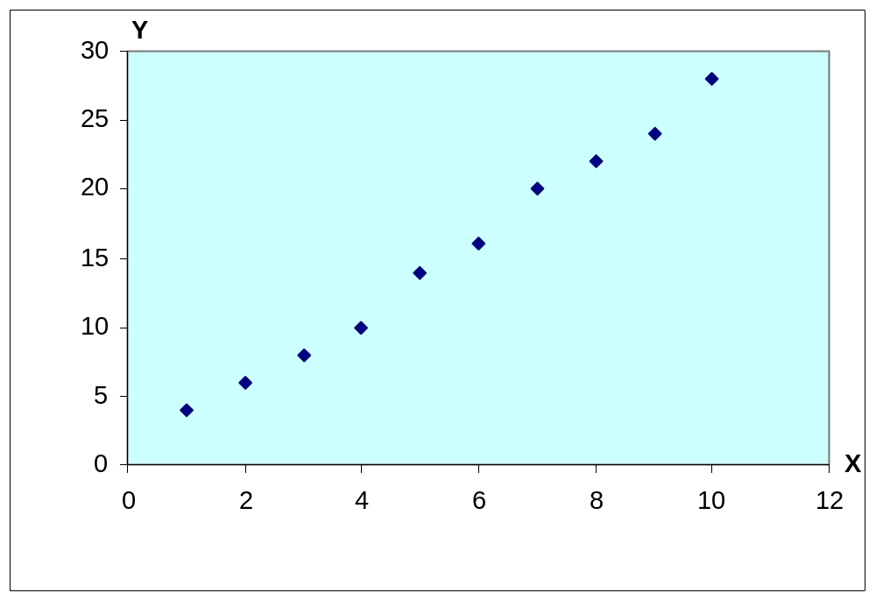
RKT untuk Kurva Linier (6)
contoh : tentukan persamaan garis yang mewakili data berikut :
x 1 2 3 4 5 6 7 8 9 10
y 4 6 8 10 14 16 20 22 24 28
No | x_{i} | y_{i} | x_{i} . y_{i} | x_{i}²
1 | 1 | 4 | 4 | 1
2 | 2 | 6 | 12 | 4
3 | 3 | 8 | 24 | 9
4 | 4 | 10 | 40 | 16
5 | 5 | 14 | 70 | 25
6 | 6 | 16 | 96 | 36
7 | 7 | 20 | 140 | 49
8 | 8 | 22 | 176 | 64
9 | 9 | 24 | 216 | 81
10 | 10 | 28 | 280 | 100
∑ | 55 | 152 | 1058 | 385
T. Inf - ITS / 2009 - 2014
KomNum

Slide 17
RKT untuk Kurva Linier (7)
Nilai rerata untuk x dan y adalah :
x = ∑ x / n = 55/10 = 5,5
y = ∑ y / n = 152/10 = 15,2
Jika persamaan umum garis dinyatakan sebagai : y = a + bx,
dan,
n ∑ x_{i} y_{i} - ∑ x_{i} ∑ y_{i} 10 . 1058 – 55 . 152 2220
b = = = = 2,690909
n ∑ x_{i}² – (∑ x_{i})² 10 . 385 – (55)² 825
a = y – bx = 15,2 + 2,690909 . 5,5 = 30
Jadi persamaan garis yang mendekati rangkaian data tersebut adalah :
y = 30 + 2,69x
T. Inf - ITS / 2009 - 2014
KomNum

Slide 18
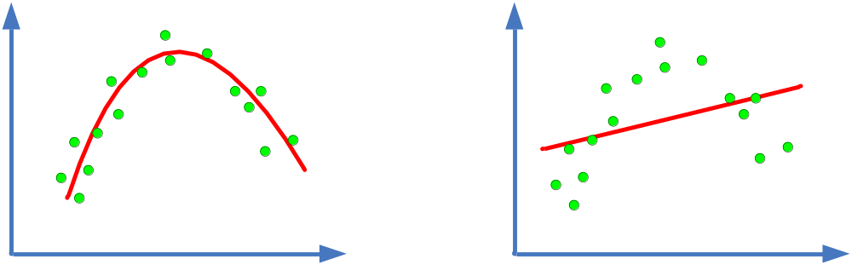
RKT untuk Kurva Non-Linier (1)
Di dalam praktek akan sering kita jumpai kasus dimana plotting titik² data memiliki tren berupa kurva lengkung.
Sehingga persamaan yang sudah dikenalkan sebelumnya (RKT utk Kurva Linier) tidak dapat langsung digunakan.
Dan lagi, kurva lengkung yang didekati dengan sebarang garis lurus akan menimbulkan kesalahan yang berarti.
T. Inf - ITS / 2009 - 2014
KomNum

Slide 19
RKT untuk Kurva Non-Linier (2)
Kecuali untuk beberapa bentuk fungsi yang memang dapat didekati dengan metode Linierisasi Kurva Non-Linier. Fungsi² tersebut antara lain :
Fungsi Eksponensial
y = a e^{bx} dengan a₁ dan b₁ adalah konstanta
persamaan di atas dapat dilinierkan dengan logaritma-natural spt berikut :
ln y = ln a + b x ln e
jika ln e = 1, maka ln y = ln a + b x
persamaan di atas berbentuk garis lurus dengan kemiringan b, dan memotong sumbu ln y di ln a.
T. Inf - ITS / 2009 - 2014
KomNum

Slide 20
RKT untuk Kurva Non-Linier (3)
2. Fungsi Berpangkat
fungsi berpangkat adalah contoh lain fungsi dengan kurvanya yang non-linier.
y = a x^{b} dengan a dan b adalah konstanta
me-linier-kan fungsi di atas juga dapat dilakukan menggunakan persamaan logaritmik spt berikut :
log y = b log x + log a
persamaan di atas berbentuk garis lurus dengan kemiringan b dan memotong sumbu log y di log a.
T. Inf - ITS / 2009 - 2014
KomNum

Slide 21
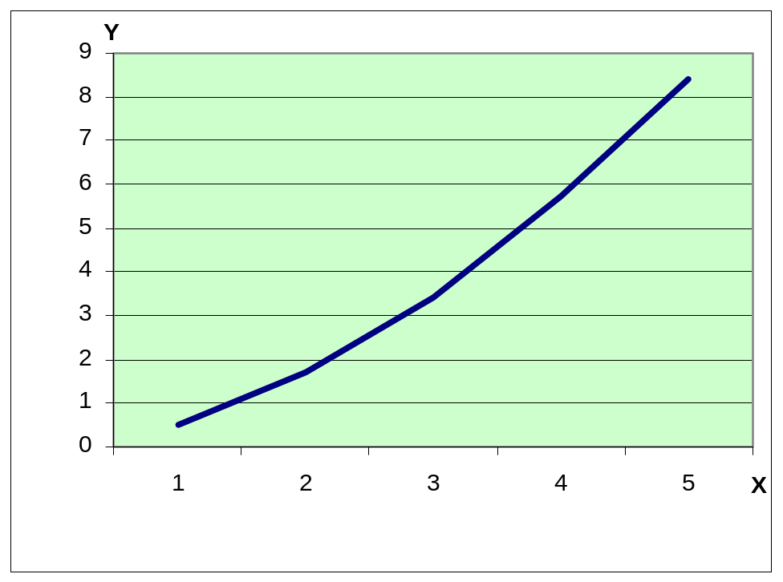
RKT untuk Kurva Non-Linier (4)
Contoh : Tentukan persamaan kurva lengkung yang diwakili serangkaian data berikut :
x 1 2 3 4 5
y 0,5 1,7 3,4 5,7 8,4
Penyelesaian masalah di atas dilakukan melalui 2 fashion, transformasi log dan ln.
T. Inf - ITS / 2009 - 2014
KomNum

Slide 22
RKT untuk Kurva Non-Linier (5)
Transformasi log (fungsi asli diamsusikan sebagai fungsi berpangkat)
Misal persamaan yang dicari adalah : y = ax^{b}
Persamaan tersebut dapat dilinierisasi melalui fungsi logaritmik sbb : log y = log ax^{b}
atau dapat pula dinyatakan sebagai : log y = b log x + log a
Atau jika p = log y; A = log a; B = b; q = log x;
Maka persamaan log di atas dapat ditulis menjadi lebih sederhana : p = Bq + A
No | x_{i} | y_{i} | q_{i} (= log x_{i}) | p_{i} (= log y_{i}) | q_{i} p_{i} | q_{i}²
1 | 1 | 0,5 | 0 | - 0,301 | 0 | 0
2 | 2 | 1,7 | 0,3010 | 0,2304 | 0,0693 | 0,0906
3 | 3 | 3,4 | 0,4771 | 0,5315 | 0,2536 | 0,2276
4 | 4 | 5,7 | 0,6020 | 0,7559 | 0,4550 | 0,3624
5 | 5 | 8,4 | 0,6990 | 0,9243 | 0,6461 | 0,4886
∑ |  | 19,7 | 2,0791 | 2,1411 | 1,4240 | 1,1692
T. Inf - ITS / 2009 - 2014
KomNum

Slide 23
RKT untuk Kurva Non-Linier (6)
Dari tabel tersebut dapat diperoleh beberapa parameter penting, seperti :
y = ∑ y_{i} / n = 19,7 / 5 = 3,94
q = ∑ log x_{i} / n = 2,0791 / 5 = 0,4158
p = ∑ log y_{i} / n = 2,1411 / 5 = 0,42822
Sedangkan koefisien A dan B dihitung melalui persamaan (4) dan (6) :
n ∑ q_{i} p_{i} - ∑ q_{i} ∑ p_{i} 5 (1,4240) – 2,0791 (2,1411) 2,6684
B = = = = 1,7572
n ∑ q_{i}² – (∑ q_{i})² 5 (1,1692) – 2,0791 (2,0791) 1,5233
A = p – B q = 0,42822 – 1,7572 . 0,4158 = - 0,3024
Karena A = log a → maka a = 0,4984
Karena B = b → maka b = 1,7572
Dengan demikian fungsi yang dicari adalah : y = 0,4984 x^{1,7572}
T. Inf - ITS / 2009 - 2014
KomNum

Slide 24
RKT untuk Kurva Non-Linier (7)
Transformasi ln (fungsi asli diasumsikan sebagai fungsi eksponensial)
Misal persamaan yang dicari adalah : y = a e^{bx}
Persamaan tersebut dapat dilinierisasi melalui fungsi logaritmik sbb : ln y = ln ax^{bx}
atau dapat pula dinyatakan sebagai : ln y = ln a + ln e^{bx} atau ln y = ln a + bx
Atau jika p = ln y; A = ln a; B = b; q = x;
Maka persamaan log di atas dapat ditulis menjadi lebih sederhana : p = A + Bq
No | x_{i} = q_{i} | y_{i} | q_{i}² (= x_{i}²) | p_{i} (= ln y_{i}) | q_{i} p_{i}
1 | 1 | 0,5 | 1 | - 0,6931 | - 0,6931
2 | 2 | 1,7 | 4 | 0,5306 | 1,0612
3 | 3 | 3,4 | 9 | 1,2238 | 3,6714
4 | 4 | 5,7 | 16 | 1,7405 | 6,962
5 | 5 | 8,4 | 25 | 2,1282 | 10,641
∑ | 15 | 19,7 | 55 | 4,93 | 21,6425
T. Inf - ITS / 2009 - 2014
KomNum

Slide 25
RKT untuk Kurva Non-Linier (8)
Dari tabel tersebut dapat diperoleh beberapa parameter penting, seperti :
y = ∑ y_{i} / n = 19,7 / 5 = 3,94
q = ∑ q_{i} / n = 15 / 5 = 3
p = ∑ p_{i} / n = 2,0791 / 5 = 0,4158
Sedangkan koefisien A dan B dihitung melalui persamaan (4) dan (6) :
n ∑ q_{i} p_{i} - ∑ q_{i} ∑ p_{i} 5 (21,6425) – 15 (4,93) 34,2625
B = = = = 0,6852
n ∑ q_{i}² – (∑ q_{i})² 5 (55) – (15)² 50
A = p – B q = 0,99 – 0,68525 . 3,0 = - 1,06575
Karena A = ln a → maka a = 0,34447
Karena B = b → maka b = 0,68525
Dengan demikian fungsi yang dicari adalah : y = 0,34447 e^{0,68525x}
T. Inf - ITS / 2009 - 2014
KomNum

Slide 26
RKT untuk Kurva Non-Linier (9)
Sekarang waktunya memilih. Mana di antara 2 pendekatan yang memberikan akurasi lebih bagus. Caranya adalah dengan menghitung koefisien korelasi (7) :
D_{t}² – D²
r² =
D_{t}²
dengan
n n n
D_{t}² = ∑ (y_{i} – y)² D² = ∑ (y_{i} – ax^{b})² D² = ∑ (y_{i} – ae^{bx})²
i=1 i=1 i=1
No | x_{i} | y_{i} | Transformasi log |  |  | Transformasi ln
 |  |  | g(x_{i}) | D² | D_{t}² | g(x_{i}) | D² | D_{t}²
1 | 1 | 0,5 | 0,4984 | 0,000003 | 11,8336 | 0,6835 | 0,03367 | 11,8336
2 | 2 | 1,7 | 1,6848 | 0,000231 | 5,0176 | 1,3563 | 0,11813 | 5,0176
3 | 3 | 3,4 | 3,4354 | 0,00125 | 0,2916 | 2,6912 | 0,50240 | 0,2916
4 | 4 | 5,7 | 5,6953 | 0,000022 | 3,0976 | 5,3401 | 0,12953 | 3,0976
5 | 5 | 8,4 | 8,4296 | 0,000876 | 19,8916 | 10,5963 | 4,82373 | 19,8916
∑ | 15 | 19,7 |  | 0,00238 | 40,132 |  | 5,60746 | 40,132
T. Inf - ITS / 2009 - 2014
KomNum

Slide 27
RKT untuk Kurva Non-Linier (9)
Dari tabel tersebut dapat dicari nilai r untuk transformasi log :
D_{t}² – D^{2 ½} 40,132 – 0,00238 ^{½}
r = = = 0,99997
D_{t}² 40,132
Sedangkan untuk transformasi ln :
D_{t}² – D^{2 ½} 40,132 – 5,60746 ^{½}
r = = = 0,92751
D_{t}² 40,132
Dapat dilihat bahwa koefisien korelasi r untuk transformasi log lebih mendekati nilai 1 dibanding transformasi ln. Sehingga bisa disimpulkan bahwa persamaan yang didapat dari transformasi log memberikan pendekatan yang lebih baik.
T. Inf - ITS / 2009 - 2014
KomNum

Slide 28
Regresi Polynomial (1)
Persamaan garis lurus dapat didekati dg Metode Kuadrat Terkecil.
Sementara untuk kurva lengkung, pendekatan yang cukup logis adalah melalui transformasi data aslinya ke bentuk lain yang sesuai.
Atau, untuk kurva lengkung dapat pula didekati dengan Regresi Polynomial.
Persamaan polynomial orde-r mempunyai bentuk :
y = a₀ + a₁x + a₂x² + … + a_{r}x^{r}
Jumlah kuadrat dari kesalahan adalah :
n
D² = ∑ (y_{i} – a₀ – a₁x_{i} – a₂x_{i}² - … - a_{r}x_{i}^{r})² … (9)
i=1
T. Inf - ITS / 2009 - 2014
KomNum

Slide 29
Regresi Polynomial (2)
Jika didiferensialkan terhadap setiap koefisiennya, maka persamaan (9) akan menjadi :
∂D² n
= - 2 ∑ (a₀ - a₁x - a₂x² - … - a_{r}x^{r})
∂a₀ i=1
∂D² n
= - 2 ∑ x_{i} (a₀ - a₁x - a₂x² - … - a_{r}x^{r})
∂a₁ i=1
∂D² n
= - 2 ∑ x_{i}² (a₀ - a₁x - a₂x² - … - a_{r}x^{r})
∂a₂ i=1
.
.
.
.
∂D² n
= - 2 ∑ x_{i}^{r} (a₀ - a₁x - a₂x² - … - a_{r}x^{r})
∂a_{r} i=1
Bisa anda lihat, bentuk persamaan² di samping menyerupai sistem persamaan
T. Inf - ITS / 2009 - 2014
KomNum

Slide 30
Regresi Polynomial (3)
n ∑x_{i} ∑x_{i}^{2 …} ∑x_{i}^{r} a₀ ∑y_{i}
∑x_{i} ∑x_{i}² ∑x_{i}^{3 …} ∑x_{i}^{r+1} a₁ ∑x_{i}y_{i}
∑x_{i}² ∑x_{i}³ ∑x_{i}^{4 …} ∑x_{i}^{r+2} a₂ = ∑x_{i}²y_{i}
. . . . . .
. . . . . .
. . . . . .
∑x_{i}^{r} ∑x_{i}^{r+1} ∑x_{i}^{r+2 …} ∑x_{i}^{r+r} a_{r} ∑x_{i}^{r}y_{i}
Berarti kita bisa menyatakan himpunan persamaan turunan tersebut menjadi persamaan matriks AX = B. Dan selanjutnya kita dapat menggunakan metode eliminasi Gauss, Gauss-Jordan, dll untuk mencari nilai a₀, a₁, …, a_{r}.
T. Inf - ITS / 2009 - 2014
KomNum

Slide 31
Regresi Polynomial (4)
contoh : carilah persamaan kurva polynomial orde-2 yang mewakili data berikut :
x 0 1 2 3 4 5
y 2,1 7,7 13,6 27,2 40,9 61,1
Persamaan polynomial orde-2 memiliki bentuk :
g(x) = a₀ + a₁x + a₂x²
E_{i} = y_{i} – g(x) → kesalahan untuk setiap nilai g(x_{i}) thd y_{i}
E_{i}² = ∑ (y_{i} – a₀ – a₁x – a₂x²)² → jumlah-kuadrat-kesalahan dr seluruh rangkaian nilai
D² = E_{i}²
Diferensialisasi D² terhadap setiap koefisiennya akan menghasilkan bentuk :
n ∑x_{i} ∑x_{i}² a₀ ∑y_{i}
∑x_{i} ∑x_{i}² ∑x_{i}³ a₁ = ∑x_{i}y_{i}
∑x_{i}² ∑x_{i}³ ∑x_{i}⁴ a₂ ∑x_{i}²y_{i}
T. Inf - ITS / 2009 - 2014
KomNum

Slide 32
Regresi Polynomial (5)
n | x_{i} | y_{i} | x_{i}² | x_{i}³ | x_{i}⁴ | x_{i}y_{i} | x_{i}²y_{i}
1 | 0 | 2,1 | 0 | 0 | 0 | 0 | 0
2 | 1 | 7,7 | 1 | 1 | 1 | 7,7 | 7,7
3 | 2 | 13,6 | 4 | 8 | 16 | 27,2 | 54,4
4 | 3 | 27,2 | 9 | 27 | 81 | 81,6 | 244,8
5 | 4 | 40,9 | 16 | 64 | 256 | 163,6 | 654,4
6 | 5 | 61,1 | 25 | 75 | 625 | 305,5 | 1527,5
∑ | 15 | 397,4 | 55 | 175 | 979 | 585,6 | 2488,8
Dengan menggunakan data tabel, maka diperoleh :
6a₀ + 15a₁ + 55a₂ = 397,4 a₂ = 0,1922732
15a₀ + 55a₂ + 175a₃ = 585,6 a₁ = - 33,20882
55a₀ + 175a₂ + 979a₃ = 2488,8 a₀ = 147,49288
Jadi persamaan kurva yang dicari adalah :
y = 147,49288 – 33,20882x + 0,1922732x²
T. Inf - ITS / 2009 - 2014
KomNum

Slide 33
Latihan (1)
Tentukan: (a) rerata; (b) deviasi standar; dan (c) varian; dari data-data berikut
0,95 1,42 1,54 1,55 1,63
1,32 1,15 1,47 1,95 1,25
1,46 1,47 1,92 1,35 1,05
1,85 1,74 1,65 1,78 1,71
2,39 1,82 2,06 2,14 2,27
Gunakan regresi kuadrat terkecil untuk menaksir fungsi garis lurus dari data berikut :
x 1 3 5 7 10 12 13 16 18 20
y 3 2 6 5 8 7 10 9 12 10
3. Gunakan regresi kuadrat terkecil untuk menaksir fungsi garis lurus dari data berikut :
x 4 6 8 10 14 16 20 22 24 28 28 34 36 38
y 30 18 22 28 14 22 16 8 20 8 14 14 0 8
4. Gunakan regresi kuadrat terkecil untuk menaksir fungsi kurva dari data berikut :
x 1 2 2,5 4 6 8 8,5
y 0,4 0,7 0,8 1,0 1,2 1,3 1,4
T. Inf - ITS / 2009 - 2014
KomNum

Slide 34
Latihan (2)
5. Gunakan regresi kuadrat terkecil untuk menaksir fungsi kurva dari data berikut :
x 2,5 3,5 5 6 7,5 10 12,5 15 17,5 20
y 5 3,4 2 1,6 1,2 0,8 0,6 0,4 0,3 0,3
6. Gunakan regresi polynomial untuk menaksir fungsi kurva dari data berikut :
x 0,05 0,4 0,8 1,2 1,6 2,0 2,4
y 550 750 1.000 1.400 2.000 2.700 3.750
7. Gunakan regresi polynomial untuk menaksir fungsi kurva dari data berikut :
x 0 2 4 6 9 11 13 15 17 19 23 25 28
y 1,2 0,6 0,4 -0,2 0 -0,6 -0,4 -0,2 -0,4 0,2 0,4 1,2 1,8
T. Inf - ITS / 2009 - 2014
KomNum

